Slide 1
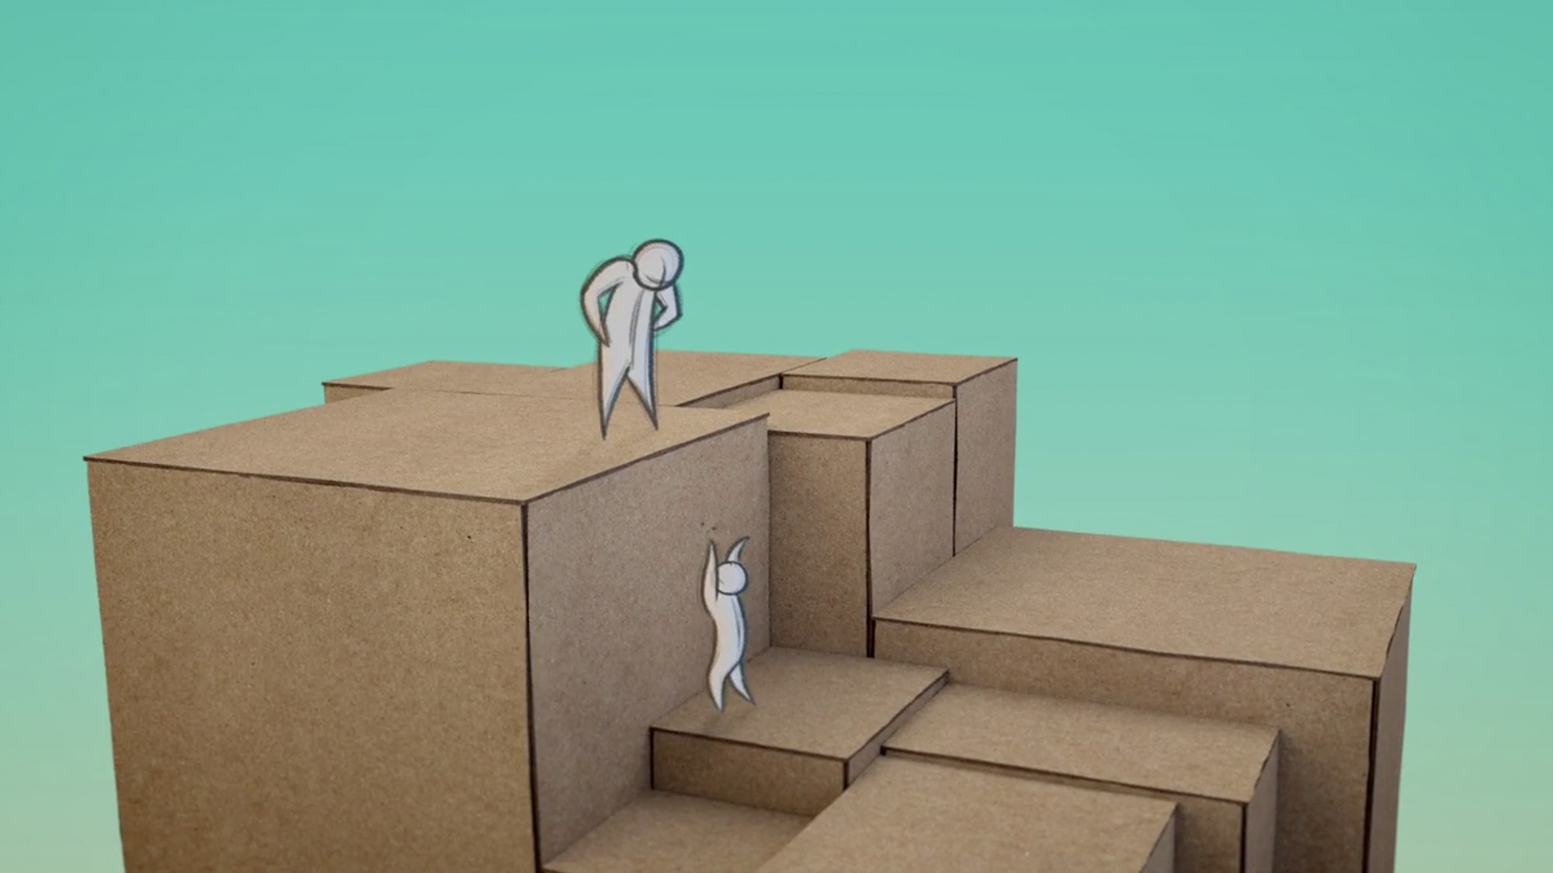
كن جذّابًا
1 بطرس
د. ريك غريفث – مؤسسة الدراسات اللاهوتية الأردنية
BibleStudyDownloads.org

Slide 2

المعاناة من أجل يسّوع

Slide 3
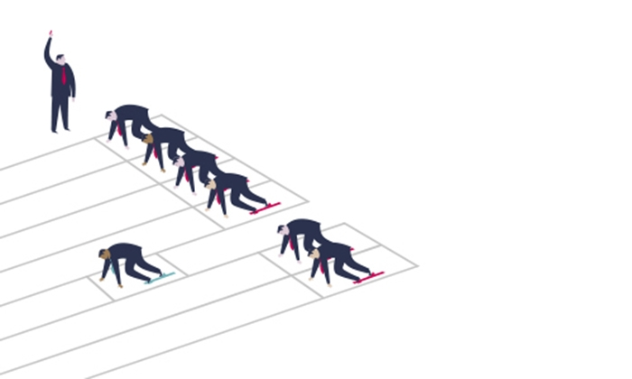
هل تعاني ظلمًا حاليًا؟
المدرسة؟
البيت؟
العمل؟
الكنيسة؟
الأصدقاء؟
الحكومة؟
1 بطرس
Notes:
هل تشعر بأن أحدًا آخر عنده الأفضلية بسبب أنك مسيحي؟ ربما يبدو أن الآخرين جميعهم عندهم امتيازات أنت لا تمتلكها نتيجة لإيمانك بالمسيح؟

Slide 4


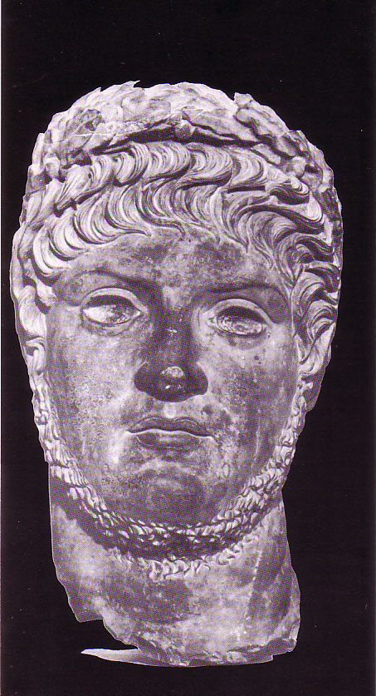
Why Peter wrote…
277
لماذا يحتاج قرّاء بطرس إلى التشجيع؟
1 بطرس 4: 12- 13
"أَيُّهَا ٱلْأَحِبَّاءُ،
لَا تَسْتَغْرِبُوا ٱلْبَلْوَى ٱلْمُحْرِقَةَ
ٱلَّتِي بَيْنَكُمْ حَادِثَةٌ،
لِأَجْلِ ٱمْتِحَانِكُمْ،
كَأَنَّهُ أَصَابَكُمْ أَمْرٌ غَرِيبٌ،
بَلْ كَمَا ٱشْتَرَكْتُمْ فِي آلَامِ ٱلْمَسِيحِ،
ٱفْرَحُوا لِكَيْ تَفْرَحُوا فِي ٱسْتِعْلَانِ مَجْدِهِ أَيْضًا مُبْتَهِجِينَ."
نيرون

Slide 5

الحجة والفكرة الرئيسية من بطرس الإولى
278
الحجة
"...كَتَبْتُ إِلَيْكُمْ بِكَلِمَاتٍ قَلِيلَةٍ وَاعِظًا وَشَاهِدًا، أَنَّ هَذِهِ هِيَ نِعْمَةُ ٱللهِ ٱلْحَقِيقِيَّةُ ٱلَّتِي فِيهَا تَقُومُونَ. (5: 12)
الموضوع الثنائي
"هذِهِ هِيَ نِعْمَةُ ٱللهِ ٱلْحَقِيقِيَّةُ" 1 بط 1: 1-12 الاختيار سيادة الله التقديس المقامي مبادرة إلهية (1: 2) | "فِيهَا تَقُومُونَ" 1 بط 1: 13 – 5: 14 احتمال مسؤولية الإنسان التقديس العملي فاعلة في الحياة الصالحة (1: 13)

Slide 6
ما هي النعمة؟
"القدرة على تنفيذ مشيئة الله"
- بيل جوثارد
(معهد مبادئ الحياة الأساسية)

Slide 7
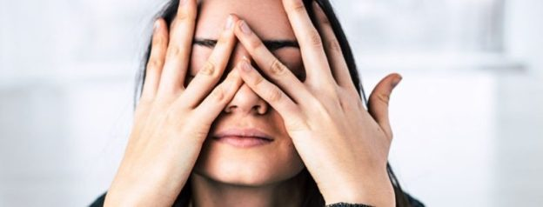
في الكثير من الأحيان
نصدّ غير المؤمنين عندما نعاني

Slide 8
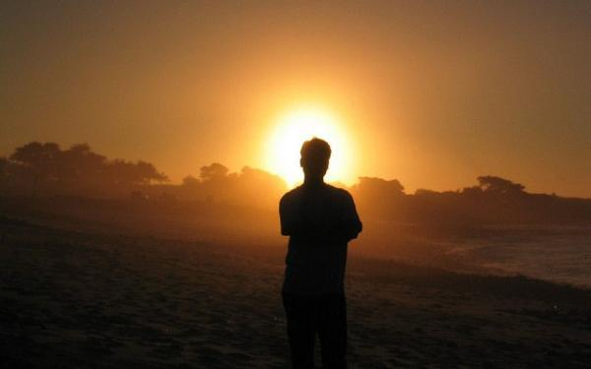
كيف يمكننا أن نستفيد من نعمة الله
في الصعوبات التي نواجهها
لجذب الآخرين إلى يسوع؟

Slide 9
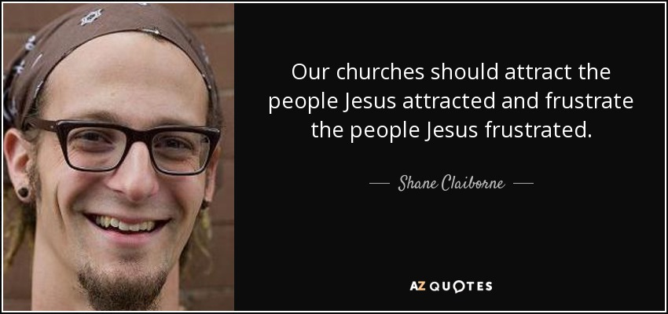
أجذب الآخرين إلى يسوع
ينبغي على كنائسنا أن تجتذب
الأشخاص الذين اجتذبهم يسوع،
وتثبط الأشخاص
الذين أثبطهم يسوع.
- شين كليبورن -

Slide 10
نظرة عامة على العهد الجديد
38
124
39-41
إلى أقصى الأرض (أع 1: 8)
أع 9 13 14 15 16 18 21 27 28
نيسان 48-
أيلول 49
1
غلاطية
نيسان 50-
أيلول 52
2
بحر إيجة
ربيع 53-
ايار 57
3
أسيا
شباط 60 –
آذار 62
1
روما
ربيع 62 -
خريف 67
4
إسبانيا
خريف 67 – ربيع 68
2
روما
صيف 35-37
دمشق
أنطاكية
أيار 57
آب 59
المحاكمات
خريف 49
المجمع
ربيع 68
توسع
الكنيسة
35 48 49 50 52 53 57 60 62 67 68 95
مت
لو
أع
مر
يو
غل
1 تس
1 كو
أف
1 تي
يع
2 تس
2 كو
كو
تي
رو
في
1 بط
الأناجيل و الأعمال
فيل
2 بط
الرسائل البولسية
1 2 3 4
الرحلات
الرسائل العامة
روما
السجون
No Animations

Slide 11

Common Responses
يواجه بطرس الاستجابات الطبيعية للمعاناة:
278
الاستجابا المعتادة على الاضطهاد | تحذير بطرس
"سأنتقم" | "غَيْرَ مُجَازِينَ عَنْ شَرٍّ بِشَرٍّ أَوْ عَنْ شَتِيمَةٍ بِشَتِيمَةٍ، بَلْ بِٱلْعَكْسِ مُبَارِكِينَ، عَالِمِينَ أَنَّكُمْ لِهَذَا دُعِيتُمْ لِكَيْ تَرِثُوا بَرَكَةً." (3: 9؛ قارن مع 2: 1).
"أنا محبط" | "بَلْ كَمَا ٱشْتَرَكْتُمْ فِي آلَامِ ٱلْمَسِيحِ، ٱفْرَحُوا ... فَلَا يَخْجَلْ..." (4: 313، 16).
"أنا خائف" | "وَأَمَّا خَوْفَهُمْ (المضطهدين) فَلَا تَخَافُوهُ وَلَا تَضْطَرِبُوا" (3: 14 ب).
"أنسوا المسيحية. أنها لا تستحق كل ذلك" | "...ٱلَّذِي بِجَلْدَتِهِ شُفِيتُمْ" (2: 24).
لماذا يضطهدونني أنا فقط؟ | "...عَالِمِينَ أَنَّ نَفْسَ هَذِهِ ٱلْآلَامِ تُجْرَى عَلَى إِخْوَتِكُمُ ٱلَّذِينَ فِي ٱلْعَالَمِ" (5: 9).
"مهلاً! لدي حقوقي" | "فَتَوَاضَعُوا تَحْتَ يَدِ ٱللهِ ٱلْقَوِيَّةِ لِكَيْ يَرْفَعَكُمْ فِي حِينِهِ" (5: 6).

Slide 12
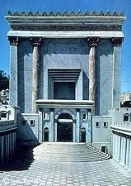

متى كتب رؤيا يوحنا؟
320، 39-41
من كان الإمبراطور الروماني آنذاك؟
صلب المسيح 33 م
تدمير أورشليم
70 م
كتابة الرؤيا
95 م
طيباريوس
14-37
كاليجولا 37-41
كلوديوس 41-54
نيرو 54-68
فيسباسيان
69-79
تيطس 79-81
دوميتيان 81-96
يضع معظم علماء ما قبل الماضي السفر هنا
بدعم من: إيريناوس فيكتورينوس من بيتاو كليمان من الإسكندرية يوسابيوس
Notes:
Emperors in black persecuted Christians
This course teaches that Revelation was written during the reign of Domitian at the end of the first century.
_______
NS-21-1 Peter-63
NS-27-Rev1-slide 94

Slide 13

Rome AD 64
روما
64 ب. م

Slide 14
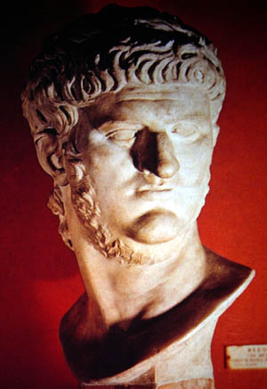
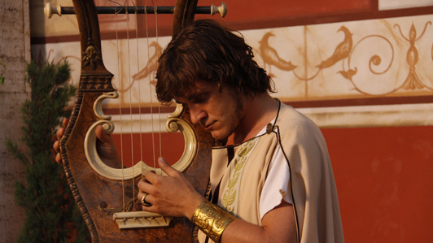
نيرون (54- 68 ب. م)
"من الأقوال المفضلة: كان يعزف على القيثارة بشكل سئ جدًا، لكن الناس قالوا له أنه بارع.
كان اليونانيون خائفين بشكل خاص بإخباره أنه جيد.
كان يقول:
’فقط اليونانيين هم من يستحقون عبقريتي،’.
وعندما علم أنه ميت لا محالة، كان كل ما استطاع قوله هو، ’أي خسارة سأخسرها
أمام فن الموسيقى!’"
تيري ديري، الرومان الحقراء، تاريخ رهيب (1994) صفحة 66

Slide 15
الموضوع الرئيسي
23
كيف تجذب الآخرين
وسط المعاناة
1 بطرس

Slide 16
1 بطرس مخطط
275
كيف تجذب الآخرين وسط المعاناة الصالحة
التقديس |  |  | الخضوع |  |  |  | انكار الذات
1:1 – 2: 12 |  |  | 2: 13 – 3: 12 |  |  |  | 3: 13 – 5: 14
القداسة |  |  | التواضع |  |  |  | إكرام الآخرين
تحية 1: 1-2 | شكر على الرجاء 1: 3-12 | الحض على حياة القداسة 1: 13 – 2: 12 | السُلطة 2: 13-17 | مكان العمل 2: 18-25 | الزواج 3: 1-7 | الكنيسة وكل الحياة 3: 8-12 | غلَبت المسيح 3: 13 – 4: 6 | تهيئة الآخرين 4: 7-19 | الشيوخ 5: 1-4 | الأحداث 5: 5أ | التواضع واليقظة 5: 5ب-11 | الغاية 5: 12-14
من روما إلى شمال آسيا
أوائل سنة 64م

Slide 17

1. إظهار القداسة والرجاء
(1: 1-2: 12).
كيف أجذب الآخرين إلى يسوع...
الرجاء
في الظلمة
1 بطرس
Notes:
{توقّعنا المقدس لعطية الله تجتذب غير المؤمنين}
[يساعد التقديس في ضوء رجاءنا بالمجد المستقبلي، في مشاهدة غير المؤمنين يسبحون الله]

Slide 18

إظهار القداسة والرجاء

Slide 19
Slides on
بطرس 1 1

Slide 20
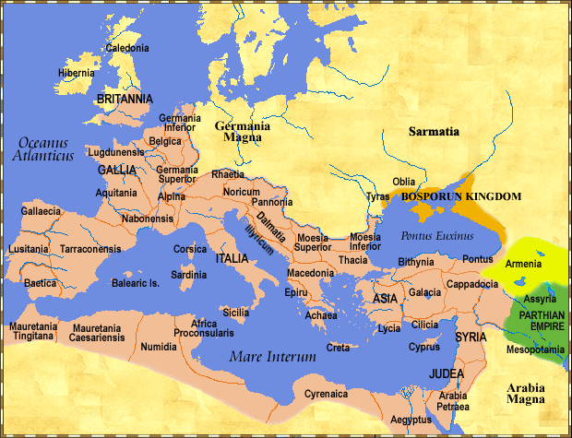
Recipients: Pilgrims in Dispersion
277
280 أ
" بُطْرُسُ، رَسُولُ يَسُوعَ ٱلْمَسِيحِ،
إِلَى ٱلْمُتَغَرِّبِينَ مِنْ شَتَاتِ بُنْتُسَ
وَغَلَاطِيَّةَ وَكَبَّدُوكِيَّةَ
وَأَسِيَّا وَبِيثِينِيَّةَ، ٱلْمُخْتَارِينَ"
- 1 بطرس 1: 1 -

Slide 21
هل تشعر وكأنكَ غريب؟
بُطْرُسُ، رَسُولُ يَسُوعَ ٱلْمَسِيحِ،
إِلَى ٱلْمُتَغَرِّبِينَ..."
- 1 بطرس 1: 1 -

Slide 22
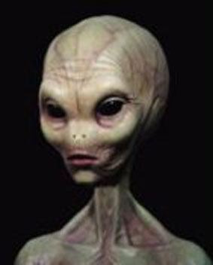
كيف يبدو الغريب؟
" بُطْرُسُ، رَسُولُ يَسُوعَ ٱلْمَسِيحِ،
إِلَى ٱلْمُتَغَرِّبِينَ..."
- 1 بطرس 1: 1 -

Slide 23
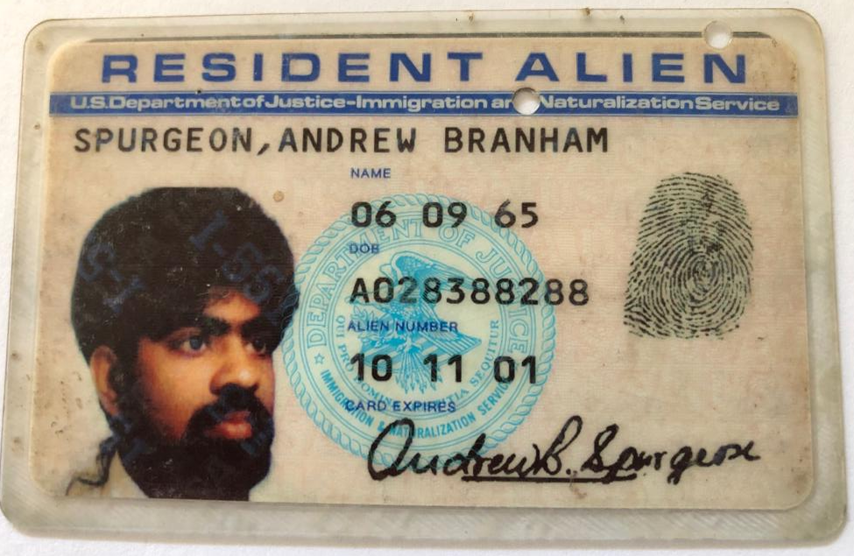
كيف يبدو الغريب؟

Slide 24
من هو الغريب؟
1. يقيم في أرض أجنبية.
2. المواطنة في مكان آخر (راجع فيلبّي 3: 20).
3. الإقامة مؤقتة (ليس علاقات عامة).
4. قيم مختلفة عن الأغلبية – روح الدعابة، اللباس، النظرة إلى المال، العمل، العطاء، وما إلى ذلك.
5. غالبًا ما يتعرضون للاضطهاد كونهم مختلفين – أو للسخرية منهم، والازدراء، وما إلى ذلك.
Notes:
بكلام جدي، فإن الكلمة اليونانية التي تعني "غريب" تشير إلى شخص يقيم لفترة في مكان غريب أو
خارجي، أو حاج، أو لاجئ.

Slide 25
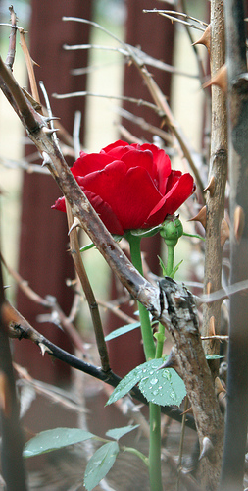
١بطرس ١ : ٣-٥
مُبَارَكٌ اللهُ أَبُو رَبِّنَا يَسُوعَ الْمَسِيحِ، الَّذِي حَسَبَ رَحْمَتِهِ الْكَثِيرَةِ وَلَدَنَا ثَانِيَةً لِرَجَاءٍ حَيٍّ، بِقِيَامَةِ يَسُوعَ الْمَسِيحِ مِنَ الأَمْوَاتِ، ٤ لِمِيرَاثٍ لاَ يَفْنَى وَلاَ يَتَدَنَّسُ وَلاَ يَضْمَحِلُّ، مَحْفُوظٌ فِي السَّمَاوَاتِ لأَجْلِكُمْ، ٥ أَنْتُمُ الَّذِينَ بِقُوَّةِ اللهِ مَحْرُوسُونَ، بِإِيمَانٍ، لِخَلاَصٍ مُسْتَعَدٍّ أَنْ يُعْلَنَ فِي الزَّمَانِ الأَخِيرِ.

Slide 26
١بطرس ١ : ٦-٧
الَّذِي بِهِ تَبْتَهِجُونَ، مَعَ أَنَّكُمُ الآنَ - إِنْ كَانَ يَجِبُ - تُحْزَنُونَ يَسِيراً بِتَجَارِبَ مُتَنَوِّعَةٍ، ٧ لِكَيْ تَكُونَ تَزْكِيَةُ إِيمَانِكُمْ، وَهِيَ أَثْمَنُ مِنَ الذَّهَبِ الْفَانِي، مَعَ أَنَّهُ يُمْتَحَنُ بِالنَّارِ، تُوجَدُ لِلْمَدْحِ وَالْكَرَامَةِ وَالْمَجْدِ عِنْدَ اسْتِعْلاَنِ يَسُوعَ الْمَسِيحِ

Slide 27
١بطرس ١ : ٨-٩
الَّذِي وَإِنْ لَمْ تَرَوْهُ تُحِبُّونَهُ. ذَلِكَ وَإِنْ كُنْتُمْ لاَ تَرَوْنَهُ الآنَ لَكِنْ تُؤْمِنُونَ بِهِ، فَتَبْتَهِجُونَ بِفَرَحٍ لاَ يُنْطَقُ بِهِ وَمَجِيدٍ، ٩ نَائِلِينَ غَايَةَ إِيمَانِكُمْ خَلاَصَ النُّفُوسِ.

Slide 28
١بطرس ١ : ١٠-١١
الْخَلاَصَ الَّذِي فَتَّشَ وَبَحَثَ عَنْهُ أَنْبِيَاءُ، الَّذِينَ تَنَبَّأُوا عَنِ النِّعْمَةِ الَّتِي لأَجْلِكُمْ، ١١ بَاحِثِينَ أَيُّ وَقْتٍ أَوْ مَا الْوَقْتُ الَّذِي كَانَ يَدُلُّ عَلَيْهِ رُوحُ الْمَسِيحِ الَّذِي فِيهِمْ، إِذْ سَبَقَ فَشَهِدَ بِالآلاَمِ الَّتِي لِلْمَسِيحِ وَالأَمْجَادِ الَّتِي بَعْدَهَا.

Slide 29
١بطرس ١ : ١٢
الَّذِينَ أُعْلِنَ لَهُمْ أَنَّهُمْ لَيْسَ لأَنْفُسِهِمْ، بَلْ لَنَا كَانُوا يَخْدِمُونَ بِهَذِهِ الأُمُورِ الَّتِي أُخْبِرْتُمْ بِهَا أَنْتُمُ الآنَ بِوَاسِطَةِ الَّذِينَ بَشَّرُوكُمْ فِي الرُّوحِ الْقُدُسِ الْمُرْسَلِ مِنَ السَّمَاءِ. الَّتِي تَشْتَهِي الْمَلاَئِكَةُ أَنْ تَطَّلِعَ عَلَيْهَا.

Slide 30

القداسة:
ما هي؟
280 أ
منتمين إلى الله
مفروزين لله أو من قِبله،
مكرّسين، مقدّسين، أنقياء أخلاقيًا، مستقيمين،
مفروزين لاستخدام خاص

Slide 31
كم أنتَ مقدّس؟
280 أ
ما صحة هذه التصريحات منك؟
يعرفني أصدقائي في العمل (أو المدرسة أو الجيران) كمؤمن بيسوع المسيح.
الناس يحبون الله أكثر لأنهم يعرفونني جيدًا.

Slide 32
1 بطرس مخطط
275
كيف تجذب الآخرين وسط المعاناة الصالحة
التقديس |  |  | الخضوع |  |  |  | انكار الذات
1:1 – 2: 12 |  |  | 2: 13 – 3: 12 |  |  |  | 3: 13 – 5: 14
القداسة |  |  | التواضع |  |  |  | إكرام الآخرين
تحية 1: 1-2 | شكر على الرجاء 1: 3-12 | الحض على حياة القداسة 1: 13 – 2: 12 | السُلطة 2: 13-17 | مكان العمل 2: 18-25 | الزواج 3: 1-7 | الكنيسة وكل الحياة 3: 8-12 | غلَبت المسيح 3: 13 – 4: 6 | تهيئة الآخرين 4: 7-19 | الشيوخ 5: 1-4 | الأحداث 5: 5أ | التواضع واليقظة 5: 5ب-11 | الغاية 5: 12-14
من روما إلى شمال آسيا
أوائل سنة 64م

Slide 33

لماذا نستبدل الآن الرغبات الشريرة
في حياتنا السابقة
بالطهارة الأخلاقية؟
280 أ
أ) الله هو مثالنا (13 -16)

Slide 34

الله مثالنا قدّوس (1: 13- 16).
من يستطيع
حتى أن يبدأ إدراك قداسة الله
عند عرشه
(رؤيا 4- 5)؟
280 أ

Slide 35

1 بطرس 1: 13- 21
"لِذَلِكَ مَنْطِقُوا أَحْقَاءَ ذِهْنِكُمْ
صَاحِينَ، فَأَلْقُوا رَجَاءَكُمْ بِٱلتَّمَامِ
عَلَى ٱلنِّعْمَةِ
ٱلَّتِي يُؤْتَى بِهَا إِلَيْكُمْ
عِنْدَ ٱسْتِعْلَانِ
يَسُوعَ ٱلْمَسِيحِ.

Slide 36
كَأَوْلَادِ ٱلطَّاعَةِ،
لَا تُشَاكِلُوا
شَهَوَاتِكُمُ ٱلسَّابِقَةَ
فِي جَهَالَتِكُمْ،

Slide 37
بَلْ نَظِيرَ ٱلْقُدُّوسِ
ٱلَّذِي دَعَاكُمْ،
كُونُوا أَنْتُمْ أَيْضًا قِدِّيسِينَ
فِي كُلِّ سِيرَةٍ.
لِأَنَّهُ مَكْتُوبٌ:
«كُونُوا قِدِّيسِينَ لِأَنِّي أَنَا قُدُّوسٌ»

Slide 38
وَإِنْ كُنْتُمْ تَدْعُونَ أَبًا
ٱلَّذِي يَحْكُمُ
بِغَيْرِ مُحَابَاةٍ
حَسَبَ عَمَلِ كُلِّ وَاحِدٍ،
فَسِيرُوا زَمَانَ
غُرْبَتِكُمْ بِخَوْفٍ،

Slide 39
عَالِمِينَ
أَنَّكُمُ ٱفْتُدِيتُمْ
لَا بِأَشْيَاءَ تَفْنَى،
بِفِضَّةٍ أَوْ ذَهَبٍ،
مِنْ سِيرَتِكُمُ ٱلْبَاطِلَةِ
ٱلَّتِي تَقَلَّدْتُمُوهَا
مِنَ ٱلْآبَاءِ،

Slide 40
بَلْ بِدَمٍ كَرِيمٍ،
كَمَا مِنْ حَمَلٍ بِلَا عَيْبٍ وَلَا دَنَسٍ،
دَمِ ٱلْمَسِيحِ،
مَعْرُوفًا سَابِقًا قَبْلَ تَأْسِيسِ ٱلْعَالَمِ،
وَلَكِنْ قَدْ أُظْهِرَ
فِي ٱلْأَزْمِنَةِ ٱلْأَخِيرَةِ مِنْ أَجْلِكُمْ."

Slide 41
لماذا نستبدل الآن الرغبات الشريرة
في حياتنا السابقة
بالطهارة الأخلاقية؟
280 أ
أ) الله هو مثالنا (13- 16)
ب) الله حاكمنا (17)

Slide 42

كونوا قديسين لأن الله هو الدّيان
280 أ
" وَإِنْ كُنْتُمْ تَدْعُونَ أَبًا
ٱلَّذِي يَحْكُمُ بِغَيْرِ مُحَابَاةٍ
حَسَبَ عَمَلِ كُلِّ وَاحِدٍ،
فَسِيرُوا زَمَانَ غُرْبَتِكُمْ بِخَوْفٍ." (1 بطرس 1: 17).
بأي طريقة تشعر وكأنك "غريب" هنا على الأرض؟

Slide 43
لماذا نستبدل الآن الرغبات الشريرة
في حياتنا السابقة
بالطهارة الأخلاقية؟
280 أأ
أ) الله هو مثالنا (13- 16)
ب) الله هو حاكمنا (17)
ت) الله هو فادينا (18- 21)

Slide 44

كونوا
قديسين
لأن الله
هو الفادي
280 أ
"عَالِمِينَ أَنَّكُمُ ٱفْتُدِيتُمْ
لَا بِأَشْيَاءَ تَفْنَى،
بِفِضَّةٍ أَوْ ذَهَبٍ، مِنْ سِيرَتِكُمُ ٱلْبَاطِلَةِ
ٱلَّتِي تَقَلَّدْتُمُوهَا مِنَ ٱلْآبَاءِ،
بَلْ بِدَمٍ كَرِيمٍ،
كَمَا مِنْ حَمَلٍ بِلَا عَيْبٍ وَلَا دَنَسٍ،
دَمِ ٱلْمَسِيحِ."
(1 بطرس 1: 18- 19).
كيف كانت طريقة حياتكم السابقة غير المسيحية "فارغة"؟

Slide 45



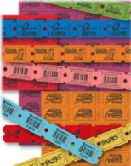
الفداء: "أن تدفع فدية"
(باللغة اليونانية)
280 أ
دم المسيح دفع فدية عنّا
(1 بطرس 1: 18)
X
سوق
عبيد
الخطية
Notes:
We redeem something when we pay for it with something of equal or greater value to release it from someone else's control. Christ's death was far more valuable than the hold that sin had on us.
______________
NS-06-Rom3-4—slide 69
NS-21-1Peter-111

Slide 46

موت يسوع دفع ثمن خطايانا
(يوحنا 19: 16 ب – 42)
280a
Notes:
The penalty must be paid for justice to be satisfied. But a substitute is allowed. Jesus was our substitute for the penalty of sin that we owe.
______________
NS-06-Rom3-4—slide 61
NS-21-1Peter-112

Slide 47


قد أكمل
155هـ
التبرير (3: 24)
فعل الله بإعلاننا غير مذنبين لخطايانا وجعلنا على وضع صحيح معه
قانونياً
العدل (3: 25-26)
عدالة الله حيث يعاقب الخطيئة في الفرد نفسه أو في بديل بلا خطيئة (يسوع المسيح)
مدفوع بالكامل

Slide 48
لماذا نستبدل الآن الرغبات الشريرة
في حياتنا السابقة
بالطهارة الأخلاقية؟
280 أ
أ) الله هو مثالنا (13- 16)
ب) الله هو حاكمنا (17)
ت) الله هو فادينا (18- 21)
ث) الله هو فادينا (1: 22 – 2: 3).

Slide 49
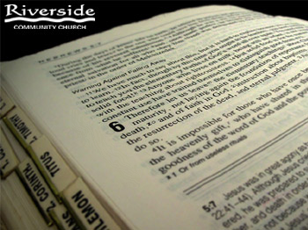
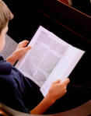
الله
كمحاور
يطهرنا من
خلال كلمته
(1: 22 -2: 3).
"طَهِّرُوا نُفُوسَكُمْ فِي طَاعَةِ ٱلْحَقِّ...
بِكَلِمَةِ ٱللهِ ٱلْحَيَّةِ ٱلْبَاقِيَةِ...
وَأَمَّا كَلِمَةُ ٱلرَّبِّ فَتَثْبُتُ إِلَى ٱلْأَبَدِ...
وَهَذِهِ هِيَ ٱلْكَلِمَةُ ٱلَّتِي بُشِّرْتُمْ بِهَا
... ٱشْتَهُوا ٱللَّبَنَ ٱلْعَقْلِيَّ ٱلْعَدِيمَ ٱلْغِشِّ..."
280 أ
ما هي الخطايا المذكورة في 2: 1 التي يمكنك أن تطرحها بواسطة اللبن العقلي العديم الغش؟

Slide 50
Slides on
1بطرس 2

Slide 51
الموضوع الرئيسي
23
كيف تجذب الآخرين
وسط المعاناة
1 بطرس

Slide 52
1. إظهار القداسة والرجاء
(1: 1-2: 12).
كيف أجذب الآخرين إلى يسوع...
الرجاء
في الظلمة
1 بطرس
Notes:
{توقّعنا المقدس لعطية الله تجتذب غير المؤمنين}
[يساعد التقديس في ضوء رجاءنا بالمجد المستقبلي، في مشاهدة غير المؤمنين يسبحون الله]

Slide 53

2. أظهر الخضوع لكل من لله والناس
(2: 13-3: 12).
كيف أجذب الآخرين إلى يسوع...
1 بطرس
Notes:
[اخضع في كل مجالات الحياة فهذا سيرضي كل من الله والناس]

Slide 54
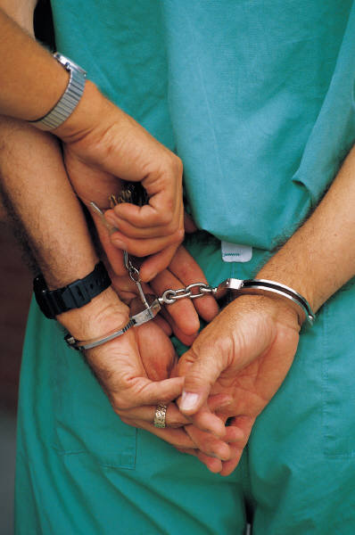
احتمال المشقّات بنعمة الله
(يتحقق بـ...)
280 ب
II. الخضوع 2: 13- 3: 12 (التواضع)
للحكومات 2: 13- 17
في أماكن العمل 2: 18- 25
في الزواج 3: 1- 7
في الكنيسة وكل مجالات الحياة 3: 8- 12

Slide 55



خاضع
إلى أي
دولة؟
N O R T H K O R E A

Slide 56
الخضوع للحكومة
مهما كان نوعها...
281
الاشتراكية: لديك بقرتان، تعطي واحدة منهما
إلى جارك.
الشيوعية: لديك بقرتان...
تأخذهما منك الحكومة،
وتعطيك بعض الحليب.
الفاشية: لديك بقرتان...
تأخذهما منك الحكومة،
وتبيعكَ بعض الحليب.

Slide 57
الخضوع للحكومة
مهما كان نوعها...
281
النازية: لديك بقرتان...
تأخذهما منك الحكومة،
وترديك قتيلاً.
البيروقراطية: لديك بقرتان...
تأخذهما منك الحكومة، تقتل الأولى،
وتحلب الثانية، وترمي الحليب في البالوعة.
الرأسمالية: لديك بقرتان...
تبيع واحدة وتشتري ثورًا.

Slide 58
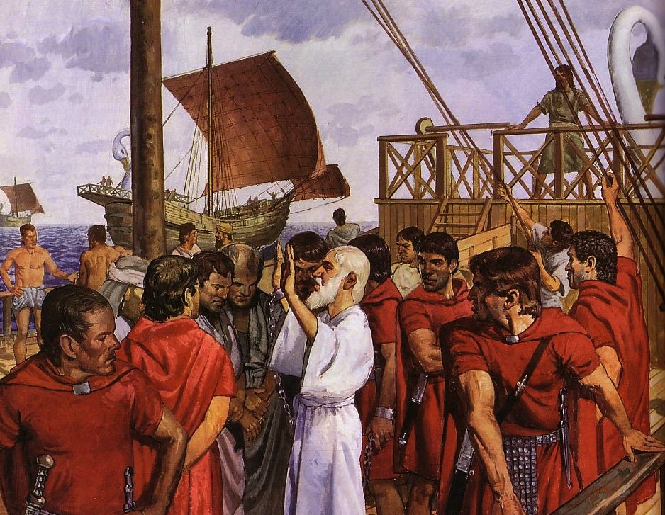
عبادة الإمبراطور
هددت المسيحيين
رفض أغناطيوس، أسقف أنطاكية، عبادة الإمبراطور،
فجئ به إلى روما، ليطعم للوحوش البرية.
وفي الطريق كتب سبع رسائل.

Slide 59
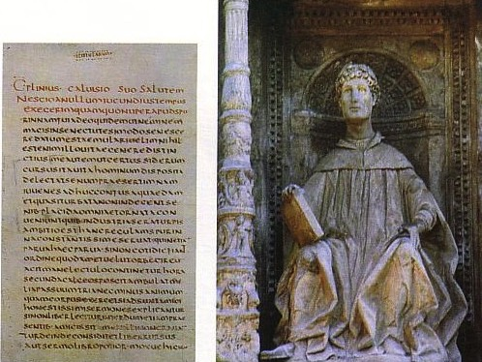
بليني الأصغر (111- 113 ب. م)
281 ب
كان حاكم بيثينيا الذي كتب عدة رسائل
إلى الإمبراطور تراجان
يستشيره في مواضيع مختلفة.

Slide 60

مراسلات مفيدة (111 ب. م)
خارطة
الإمبراطورية الرومانيّة
الإمبراطور
تراجان
في روما
الحاكم
بليني
في بيثينيا

Slide 61
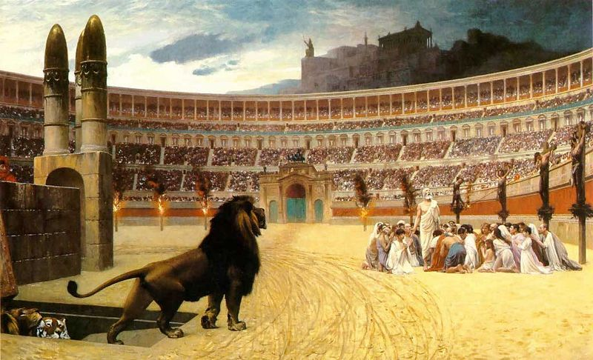
معاناة الكنيسة المبكرة
281 ب
Governor Pliny to Emperor Trajan (AD 111):
I have observed the following procedure: I interrogated these as to whether they were Christians; those who confessed I interrogated a second and a third time, threatening them with punishment; those who persisted I ordered executed…
Pliny, Letters 10.96
(c)Paul Halsall Mar 1996. halsall@murray.fordham.edu http://www.fordham.edu/halsall/source/pliny1.html
Notes:
(c)Paul Halsall Mar 1996. halsall@murray.fordham.edu http://www.fordham.edu/halsall/source/pliny1.html

Slide 62
معاناة الكنيسة المبكرة
281 ب
من الحاكم بليني إلى الإمبراطور تراجان (111 ب. م):
"لقد اتبعتُ الإجراء التالي:
استجوبت هؤلاء إذا كانوا مسيحيين؛
والذين اعترفوا
استجويتهم مرة ثانية وثالثة،
وهددتهم بالعقوبة؛
أولئك الذين أصروا أمرت بإعدامهم..."
بليني، الرسائل 10.96
(c)Paul Halsall Mar 1996. halsall@murray.fordham.edu http://www.fordham.edu/halsall/source/pliny1.html
Notes:
(c)Paul Halsall Mar 1996. halsall@murray.fordham.edu http://www.fordham.edu/halsall/source/pliny1.html

Slide 63
معاناة الكنيسة المبكرة
281 ي
من الحاكم بليني إلى الإمبراطور تراجان (111 ب. م):
"أولئك الذين أنكروا أنهم مسيحيون
أو كانوا مسيحيين، عندما تضرعوا إلى الآلهة
بكلمات أمليت من قبلي، وقدموا لصورتك صلوات مع البخور والخمر،
التي أمرتُ بإحضارها لهذا الغرض مع تمائيل الآلهة،
علاوة على ذلك – لعن المسيح،
ويقال أنه لا يمكن إجبار المسيحيين الحقيقيين على القيام بأي منها،
أعتقد أنه ينبغي إطلاق سراحهم."
بليني، الرسائل 10.96
(c)Paul Halsall Mar 1996. halsall@murray.fordham.edu http://www.fordham.edu/halsall/source/pliny1.html
Notes:
(c)Paul Halsall Mar 1996. halsall@murray.fordham.edu http://www.fordham.edu/halsall/source/pliny1.html

Slide 64
Slides on
1بطرس 3

Slide 65
1 بطرس مخطط
275
كيف تجذب الآخرين وسط المعاناة الصالحة
التقديس |  |  | الخضوع |  |  |  | انكار الذات
1:1 – 2: 12 |  |  | 2: 13 – 3: 12 |  |  |  | 3: 13 – 5: 14
القداسة |  |  | التواضع |  |  |  | إكرام الآخرين
تحية 1: 1-2 | شكر على الرجاء 1: 3-12 | الحض على حياة القداسة 1: 13 – 2: 12 | السُلطة 2: 13-17 | مكان العمل 2: 18-25 | الزواج 3: 1-7 | الكنيسة وكل الحياة 3: 8-12 | غلَبت المسيح 3: 13 – 4: 6 | تهيئة الآخرين 4: 7-19 | الشيوخ 5: 1-4 | الأحداث 5: 5أ | التواضع واليقظة 5: 5ب-11 | الغاية 5: 12-14
من روما إلى شمال آسيا
أوائل سنة 64م

Slide 66
الخضوع كطريق للحياة (2: 13- 3:12).
280 ت
فاخضعوا... للملك" (2: 13)
الخدام، كونوا خاضعين..." (2: 18)
"أيتها الزوجات،بنفس الطريقة، كنّ خاضعات لرجالكن..." (3: 1)
"أيها الأزواج، بنفس الطريقة، كونوا مراعين..." (3: 7)

Slide 67
الخضوع في الزواج
280 ذ
الزوجات
(3: 1- 6)
الأزواج
(3: 7)
كيف؟
كيف؟
الروح الهادئ
فهم وكرامة
لماذا؟
لماذا؟
الشهادة للزوج
لإرضاء الله
لكي لا تعاق الصلوات

Slide 68
1 بطرس مخطط
275
كيف تجذب الآخرين وسط المعاناة الصالحة
التقديس |  |  | الخضوع |  |  |  | انكار الذات
1:1 – 2: 12 |  |  | 2: 13 – 3: 12 |  |  |  | 3: 13 – 5: 14
القداسة |  |  | التواضع |  |  |  | إكرام الآخرين
تحية 1: 1-2 | شكر على الرجاء 1: 3-12 | الحض على حياة القداسة 1: 13 – 2: 12 | السُلطة 2: 13-17 | مكان العمل 2: 18-25 | الزواج 3: 1-7 | الكنيسة وكل الحياة 3: 8-12 | غلَبت المسيح 3: 13 – 4: 6 | تهيئة الآخرين 4: 7-19 | الشيوخ 5: 1-4 | الأحداث 5: 5أ | التواضع واليقظة 5: 5ب-11 | الغاية 5: 12-14
من روما إلى شمال آسيا
أوائل سنة 64م

Slide 69
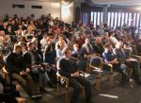

آخر جزء لدينا حول الخضوع
(3: 8- 12)
280 ر
الخضوع
في الكنيسة
(8)
الخضوع
للمهاجمين
(9)
الخضوع
في كل أمور الحياة
(10- 12)

Slide 70
بركة، وليس
انتقام (3: 9)
280 ر
لا تجازوا
عن شرٍ بشرٍ
أو عن شتيمةٍ بشتيمةٍ
بل بالعكس
مباركين
لماذا؟
عالمين أنكم لهذا دعيتم،
لكي ترثوا بركة.

Slide 71
الموضوع الرئيسي
23
كيف تجذب الآخرين
وسط المعاناة
1 بطرس

Slide 72
1. إظهار القداسة والرجاء
(1: 1-2: 12).
كيف أجذب الآخرين إلى يسوع...
الرجاء
في الظلمة
1 بطرس
Notes:
{توقّعنا المقدس لعطية الله تجتذب غير المؤمنين}
[يساعد التقديس في ضوء رجاءنا بالمجد المستقبلي، في مشاهدة غير المؤمنين يسبحون الله]

Slide 73
2. أظهر الخضوع لكل من لله والناس
(2: 13-3: 12).
كيف أجذب الآخرين إلى يسوع...
1 بطرس
Notes:
[اخضع في كل مجالات الحياة فهذا سيرضي كل من الله والناس]

Slide 74

3. أظهر حياة غير أنانية مثل يسوع
(3: 13-5: 14).
كيف أجذب الآخرين إلى يسوع...
أَحِب الله. أَحِب الناس.
1 بطرس
Notes:
[أسلوب الحياة المضحّي يشابه مثال المسيح في المعاناة بالتالي الابتهاج]

Slide 75

أنت تجذب الناس بالصفات
التي تعرضها.
وتجذبهم
بالصفات التي
تمتلكها.

Slide 76
احتمال المشقّات بنعمة الله
(يتحقق بـ...)
280
. نكران الذات 3: 13- 5: 14III (إكرام الآخرين)
انتصار المسيح 3: 13- 4: 6
بنيان الآخرين 4: 7- 19
الشيوخ 5: 1- 4
الأحداث 5: 5 التواضع/ اليقظة 5: 5 ب - 11
الغرض 5: 12- 14

Slide 77

من يخاف أكثر؟
المضطِهدين؟
المضطَهدين؟
"وأما خوفهم (المضطِهدين)
فلا تخافوه..."
(1 بطرس 3: 14 ب)

Slide 78
بطرس 1 3:18-20
283 أ
1 بطرس 3: 18- 20
١٨ فَإِنَّ ٱلْمَسِيحَ أَيْضًا تَأَلَّمَ مَرَّةً وَاحِدَةً مِنْ أَجْلِ ٱلْخَطَايَا، ٱلْبَارُّ مِنْ أَجْلِ ٱلْأَثَمَةِ، لِكَيْ يُقَرِّبَنَا إِلَى ٱللهِ، مُمَاتًا فِي ٱلْجَسَدِ وَلَكِنْ مُحْيىً فِي ٱلرُّوحِ؛
١٩ ٱلَّذِي فِيهِ أَيْضًا ذَهَبَ فَكَرَزَ لِلْأَرْوَاحِ ٱلَّتِي فِي ٱلسِّجْنِ،
٢٠ إِذْ عَصَتْ قَدِيمًا، حِينَ كَانَتْ أَنَاةُ ٱللهِ تَنْتَظِرُ مَرَّةً فِي أَيَّامِ نُوحٍ، إِذْ كَانَ ٱلْفُلْكُ يُبْنَى، ٱلَّذِي فِيهِ خَلَصَ قَلِيلُونَ، أَيْ ثَمَانِي أَنْفُسٍ بِٱلْمَاءِ.
هذا نص رائع، وربما أكثر المقاطع غموضًا
من أي مقطع آخر في العهد الجديد،
حتى أنني لا أعرف على وجه اليقين ما يعنيه بطرس.
مارتن لوثر

Slide 79
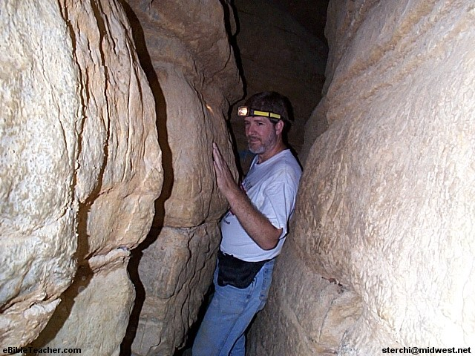
مهما كانت وجهة نظركَ...
283 أ
1 بطرس 3: 18- 20
... فأنتَ بينَ
المطرقة والسندان!

Slide 80
Slides on
1بطرس 4

Slide 81
كيفَ تُظهر اهتمامًا
غير أنانيّ (4: 7- 11).
280 ش
صلاة بتفكير واضح (4: 7)
المحبة (4: 8)
الضيافة (4: 9)
استخدام المواهب (4: 10- 11)

Slide 82

تصنيفات المواهب
(1 بطرس 4: 11)
أحصل
على كلمة
من الله
أحصل
على قوة
من الله
الكلام | الخدمة
التعليم | الإدارة
الكرازة | الإيمان
رعاة - معلمين | العطاء
التشجيع | الخدمة
 | الرحمة
Notes:
82
OS-19-Nehemiah-214
CH-09-Speaking&ServingGifts-23, 67, 69, 99

Slide 83

١٥ فَلَا يَتَأَلَّمْ أَحَدُكُمْ كَقَاتِلٍ، أَوْ سَارِقٍ،
أَوْ فَاعِلِ شَرٍّ، أَوْ مُتَدَاخِلٍ فِي أُمُورِ غَيْرِهِ.
١٦ وَلَكِنْ إِنْ كَانَ كَمَسِيحِيٍّ،
فَلَا يَخْجَلْ، بَلْ يُمَجِّدُ ٱللهَ مِنْ هَذَا ٱلْقَبِيلِ.

Slide 84
Slides on
1بطرس 5

Slide 85
الشيوخ؟
لماذا سيكون هذا
مهمًا بالنسبة لي؟
280 ض

Slide 86
أي نوع من القادة أنتَ؟
280 ض
يبدو أن الناس يرغبون أن أكون قائدهم
عندما أقود، يتبعني الناس
أنا أقود الآخرين لأنني أريد أن أفعل ذلك
أنا أخدم الناس الذين تحت رعايتي بدلاً من أن أتوقع منهم أن يخدموني
يخبرني الآخرون أنني مثال النزاهة
بالنسة لهم
Notes:
لا أحد منا من شيوخ الكنيسة.
لكن كل واحد منا هو قائد من نوع ما!
(التقدم إلى اللقب)
ومع ذلك، أي نوع من القادة أنت؟
(شارك بها الاخرين)

Slide 87
خطورة
"السيادة
عليها"
ماذا يعني هذا؟

Slide 88
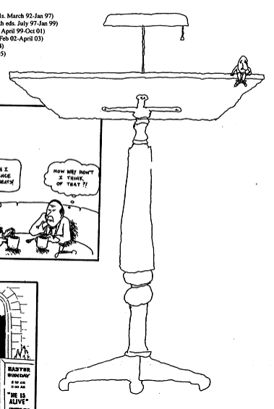
ما هو
التواضع؟
التواضع | الكبرياء
"...بَلْ يَرْتَئِيَ إِلَى ٱلتَّعَقُّلِ" (رومية 12: 3 ب) | " لَا يَرْتَئِيَ فَوْقَ مَا يَنْبَغِي أَنْ يَرْتَئِيَ..." (رومية 12: 3 ا)

Slide 89
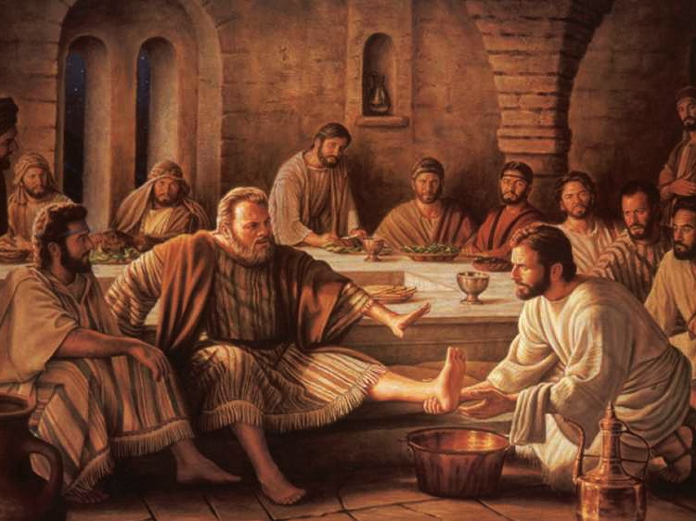
كيف ننتصر في المعاناة؟
(5: 5 ب -9)
280 ظ - ع
التواضع (5 ب - 7)
اليقظة (8 -9)
Notes:
http://lovejesuschurch2.tripod.com/pics04/humility.jpg

Slide 90

لماذا يجب أن تكون متيقظاً ؟
422
الشيطان طليق (١ بطرس ٥: ٨)
8 اُصْحُوا وَاسْهَرُوا. لأَنَّ إِبْلِيسَ خَصْمَكُمْ كَأَسَدٍ زَائِرٍ، يَجُولُ مُلْتَمِسًا مَنْ يَبْتَلِعُهُ هُوَ.
آخرون ينجحون على الشيطان (١ بطرس ٥: ٩)
9 فَقَاوِمُوهُ، رَاسِخِينَ فِي الإِيمَانِ، عَالِمِينَ أَنَّ نَفْسَ هذِهِ الآلاَمِ تُجْرَى عَلَى إِخْوَتِكُمُ الَّذِينَ فِي الْعَالَمِ.

Slide 91
استجابة الله لليقظة
المتواضعة (5: 10- 11)
" وَإِلَهُ كُلِّ نِعْمَةٍ ٱلَّذِي دَعَانَا إِلَى مَجْدِهِ ٱلْأَبَدِيِّ فِي ٱلْمَسِيحِ يَسُوعَ، بَعْدَمَا تَأَلَّمْتُمْ يَسِيرًا، هُوَ يُكَمِّلُكُمْ، وَيُثَبِّتُكُمْ، وَيُقَوِّيكُمْ، وَيُمَكِّنُكُمْ. ١١ لَهُ ٱلْمَجْدُ وَٱلسُّلْطَانُ إِلَى أَبَدِ ٱلْآبِدِينَ. آمِينَ."

Slide 92
الحجة والفكرة الرئيسية من بطرس الإولى
278
الحجة
"...كَتَبْتُ إِلَيْكُمْ بِكَلِمَاتٍ قَلِيلَةٍ وَاعِظًا وَشَاهِدًا، أَنَّ هَذِهِ هِيَ نِعْمَةُ ٱللهِ ٱلْحَقِيقِيَّةُ ٱلَّتِي فِيهَا تَقُومُونَ. (5: 12)
الموضوع الثنائي
"هذِهِ هِيَ نِعْمَةُ ٱللهِ ٱلْحَقِيقِيَّةُ" 1 بط 1: 1-12 الاختيار سيادة الله التقديس المقامي مبادرة إلهية (1: 2) | "فِيهَا تَقُومُونَ" 1 بط 1: 13 – 5: 14 احتمال مسؤولية الإنسان التقديس العملي فاعلة في الحياة الصالحة (1: 13)

Slide 93
الخاتمة
280 ع
المرأة؟
الكنيسة؟
بابل؟
روما؟
١٣ تُسَلِّمُ عَلَيْكُمُ ٱلَّتِي فِي بَابِلَ ٱلْمُخْتَارَةُ مَعَكُمْ، وَمَرْقُسُ ٱبْنِي
١٤ سَلِّمُوا بَعْضُكُمْ عَلَى بَعْضٍ بِقُبْلَةِ ٱلْمَحَبَّةِ. سَلَامٌ لَكُمْ جَمِيعِكُمُ ٱلَّذِينَ فِي ٱلْمَسِيحِ يَسُوعَ

Slide 94
تلخيص 1 بطرس
280 ع
يشجع بطرس المؤمنين الصغار في شمال آسيا على تحمل المعاناة بشكل صحيح من أجل المسيح، كشهود قديسين، وخاضعين، وغير أنانيين، مدفوعين على مثال المسيح والرجاء في المجد المستقبلي لمساعدتهم أن يكونوا أشخاصًا يجذبون الآخرين لسماع رسالتهم.
إن استجابتكم للمعاناة من أجل المسيح
إما ستجذب غير المؤمنين إلى يسوع
أو ستنفرهم منه. هل تعانون بنزاهة؟

Slide 95
مشكلة في السلوك...
275
"عندما ينتهي كل شيء
لن تندم على معاناتك؛
بل ستندم لأنك
-- لم تعاني إلا قليلاً
وأنك عانيت ذلك القليل بشكل سئ"
— سيباستيان فالفريه (1629- 1710) —

Slide 96
الفكرة الرئيسية لبطرس الأولى
كيف أجذب الآخرين إلى يسوع...
أظهِر تواضعًا مقدسًا يُكرم الآخرين.

Slide 97

أي من هذه الصفات الثلاثة يشكل التحدي الأكبر لك؟
      القداسة هل كانت مقاييسك أقل من المستوى؟
      الخضوع أين تريد أن تكون متسيدًا لكن الله يريدك أن تخضع؟
انكار الذات أي معركة عليك أن تخسرها؟
1 بطرس

Slide 98
Black

Slide 99


وعظ العهد الجديد • BibleStudyDownloads.org
أحصل علي هذا العرض مجانا!
Notes:
NP NT Preaching (np) Arabic

